Slide 1

Proyecto del Curso
Integrantes
Andrew Porter Solís
Jerlany Ramírez Pérez
Carlos Josué Robles Rojas

Slide 2
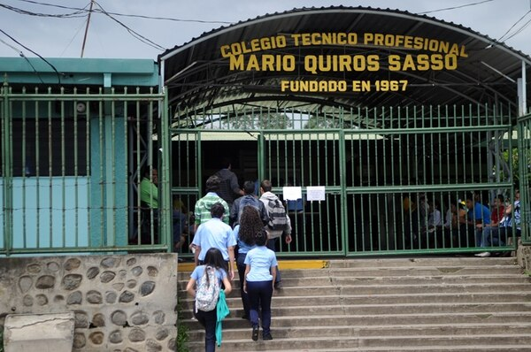

Colegio Técnico Profesional Mario Quirós Sasso (C.T.P. Mario Quirós Sasso)

Slide 3
Propuesta
¿Cuál ha sido el promedio de estudiantes admitidos entre los años 2011 al 2019?
¿Cuál ha sido la especialidad con mayor cantidad de admitidos?
¿Cuál ha sido el colegio de procedencia de los estudiantes admitidos que ha aportado más estudiantes?
¿Cuál ha sido la especialidad con mayor demanda entre los años 2011 al 2019?

Slide 4
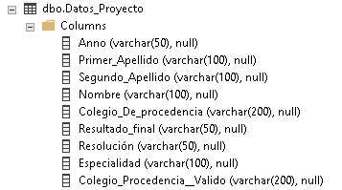
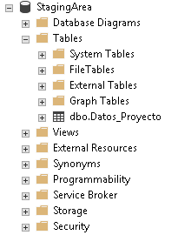
Diseño del Staging Area

Slide 5
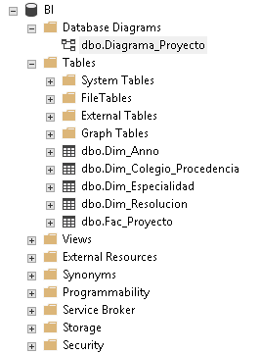
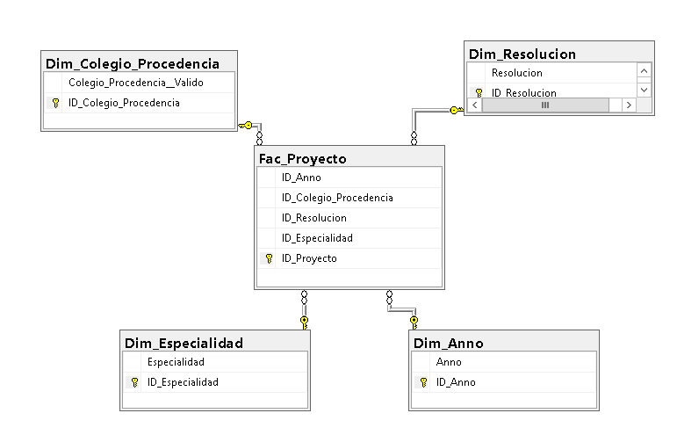
Diseño del DataMart

Slide 6
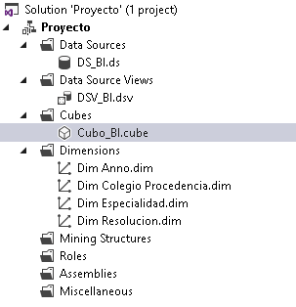
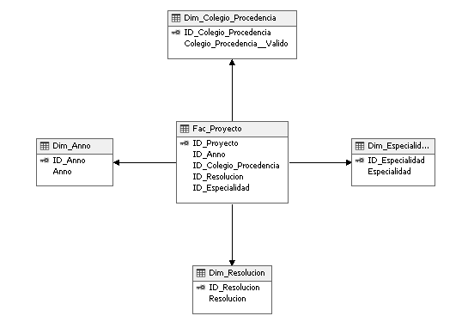
Diseño del DataMart

Slide 7

Visualización de las respuestas a las preguntas planteadas.

Slide 8
¿Cuál ha sido el promedio de estudiantes admitidos entre los años 2011 al 2019?

Slide 9
¿Cuál ha sido la especialidad con mayor cantidad de admitidos?

Slide 10
¿Cuál ha sido el colegio de procedencia de los estudiantes admitidos que ha aportado más estudiantes?
Colegios de Procedencia | A Significativa | Admitido | No Admitido | Total Estudiantes
Unidad Pedagógica San Diego | 1 | 147 | 244 | 392
Colegio Alejandro Quesada Ramírez |  | 57 | 50 | 107
Colegio Ing. Alejandro Quesada Ramírez |  | 53 | 52 | 105
Liceo Nuevo de San Diego |  | 35 | 53 | 88
Liceo de San Diego |  | 37 | 34 | 71

Slide 11
¿Cuál ha sido la especialidad con mayor demanda entre los años 2011 al 2019?
Especialidades | 2011 | 2012 | 2013 | 2014 | 2015 | 2016 | 2017 | 2018 | 2019 | Total
Secretariado Ejecutivo | 28 | 19 | 28 | 36 | 15 | 23 | 21 | 12 | 17 | 199
Contabilidad y Finanzas | 20 |  | 31 | 17 | 16 | 18 | 26 | 26 | 30 | 184
Informática en Redes de Computadoras | 16 | 39 | 29 | 18 | 22 | 17 | 10 | 13 | 15 | 179
Ejecutivo para Centros de Servicios | 32 | 15 |  | 16 | 17 | 10 | 16 | 14 | 8 | 128
Informática en Soporte Técnico | 10 | 17 | 14 | 15 | 12 | 16 | 16 | 5 |  | 105
Contabilidad |  | 34 | 13 | 10 | 7 | 8 | 11 | 8 | 9 | 100
Dibujo Técnico |  |  |  | 11 | 6 | 8 | 12 | 8 | 12 | 57
Contabilidad y Auditoría | 8 |  |  | 7 | 6 | 12 | 14 | 6 | 3 | 56
Accounting |  |  | 5 | 4 | 11 |  |  | 11 | 6 | 37
Mecánica General | 7 |  | 3 | 10 |  |  | 1 | 4 | 8 | 33
Informática en Desarrollo de Software |  |  |  |  |  |  |  |  | 27 | 27
Banca y Finanzas | 11 |  |  | 1 |  | 3 |  |  |  | 15
Diseño y Confección de la Moda |  |  |  | 3 | 1 |  |  | 8 | 2 | 14
Contabilidad Costos | 1 |  |  |  |  |  |  |  |  | 1
Total | 133 | 124 | 123 | 148 | 113 | 115 | 127 | 115 | 137 | 1135

Slide 12


Concluciones y Limitaciones

